Slide 1
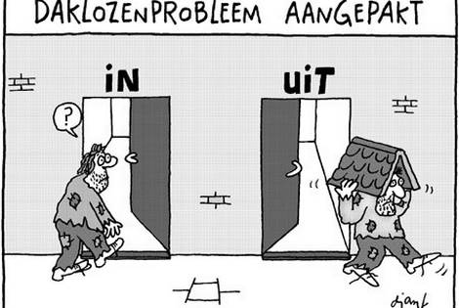
WOONCOACHING

Slide 2
Inhoud
Doelgroep & aanvraag
Doelstellingen
Methodiek
Sterktes & uitdagingen

Slide 3
Doelgroepen & aanvraag
Prioritaire doelgroep
Versnelde toewijs (59/ jaar)
Structureel daklozen (41) = Housing First
Meest kwetsbaren
Vallen uit klassieke hulpverlening
!!! Potentieel zelfstandig wonen !!!

Slide 4
Doelgroepen & aanvraag
Samenwerkingprotocol SHM (KBSH 02/10/2007)
41 huurcontracten/ jaar voor langdurige daklozen
verspreid over de 5 Gentse SHM’en

Slide 5
Doelstellingen
Een huis wordt een Thuis
+
“Installeren, stabiliseren & activeren”

Slide 6
Notes:
Aanmelding => MA stuurt aanvraag door naar dienst wonenNa goedkeuring = doorverwijs naar SHM
+ aanstelling wooncoach

Slide 7
Notes:
Intensieve woonbegleiding start nu met bezichtigen van woning, contractondertekening, plaa&tsbeschrijving,

Slide 8
Notes:
Bij het wonen komt er veel op cliënt af zowel op psychisch vlak, als op heel praktisch niveau.
Belangrijk om als wooncoach ook oog te hebben voor deze confrontatie en hier ook open over te durven praten met cliënt.

Slide 11
Methodiek
Tandem MA – WOC
MA: financiële & administratie ondersteuning
WOC ondersteuning verschillende levensdomeinen
Notes:
De Wooncoaching wil via een intensieve begeleiding bij de cliënten thuis een structurele oplossing bieden voor hun problematische huisvestingsituatie, met andere woorden proberen we via de wooncoaching én samen met de huurder een antwoord te formuleren op de centrale vraag wat zij nodig hebben om hun woning te behouden..
Daar een “thuis” ook verbonden is met veiligheid, het hebben van sociale netwerken, gezondheid, vrijetijdsbesteding, activering en dergelijke meer neemt men in de wooncoaching naast het aspect wooncultuur en huisvesting ook de andere levensdomeinen op. In eerste instantie doen we dit vanuit de visie dat een destabilisering van een bepaald levensdomein, bv. sociale netwerken, eveneens een destabilisering van de huisvestingsituatie met zich kan meebrengen. In tweede instantie bieden we een dergelijke integrale begeleiding met het oog op sociale reactivering. Een integratie in de buurt, het opnieuw in orde brengen van de sociaal–financiële administratie, het vinden van een vrijetijdsbesteding en het (opnieuw) aanhalen van sociale banden zorgen ervoor dat onze cliënten weer sociaal verankeren in de maatschappij. Dit kan uiteindelijk leiden tot een reactivering door middel van opleiding en / of tewerkstelling.

Slide 12
Methodiek
Psycholoog & Housing First team
vóór HFB…
aanwezigheid van Psychologische Dienst OCMW Gent, maar in de praktijk zien we dat…
voor HF doelgroep de drempel toch te groot is
meer intensief contact nodig tussen psycholoog en wooncoaches

Slide 13
Methodiek
Psycholoog & Housing First team
na HFB
Drempelverlagende psychologische hulpverlening via huisbezoek & telefonische bereikbaarheid psychologe
Indirect via de ondersteuning van wooncoaches & direct via cliëntbegeleiding

Slide 14
Sterktes en uitdagingen
Sterktes | Uitdagingen
Tandem met MA Naast de cliënt Geen sancties woc Onbepaald in tijd Geloof in cliënt Multidisciplinair | Vasthouden aan HF principes Brug naar reguliere HV Procesgerichte successen moeilijk tastbaar Vermaatschappelijking van de zorg
Tandem met MA
Naast de cliënt
Uitdagingen

Slide 15
Housing first werkt!
De resultaten na 2 jaar follow up tonen de effectiviteit van Housing First aan
93% van de huurders nog steeds gehuisvest
In 2016 in Gent: 95,23%
Voor meer informatie:
www.housingfirstbelgium.be

Slide 16
Contact
OCMW Gent Dienst Wonen Offerlaan 4 9000 GENT
Tel. 09 266 92 88 peterjan.heylenbosch@ocmw.gent
www.ocmw.gent

